Slide 1


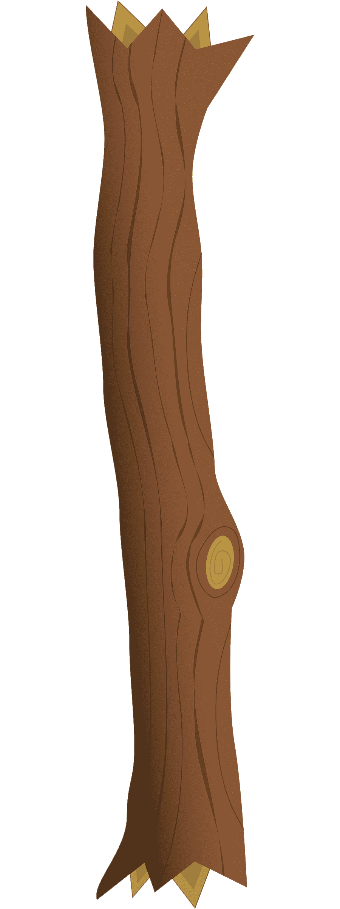





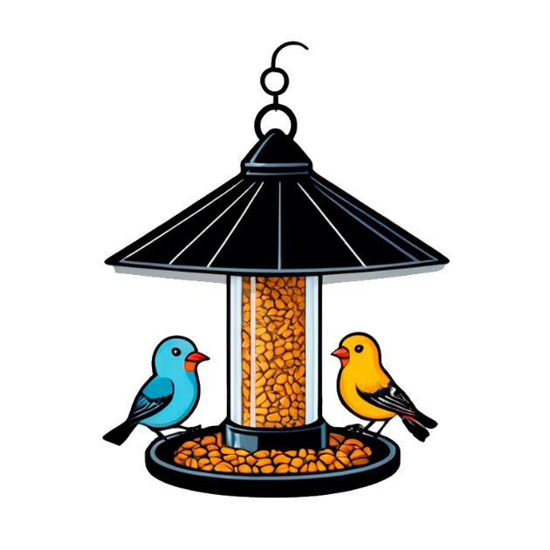
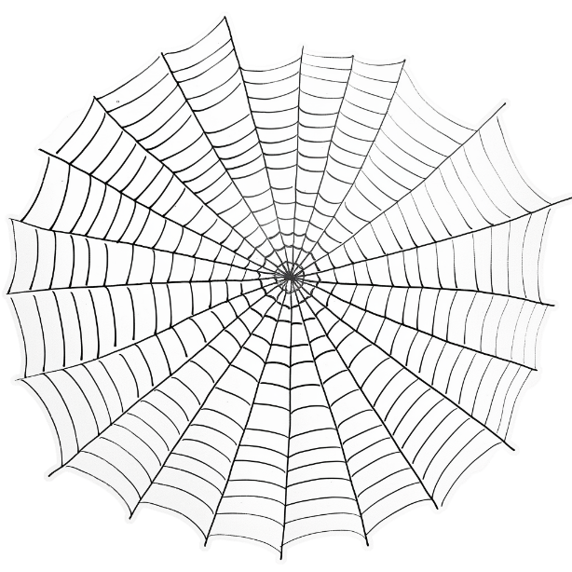
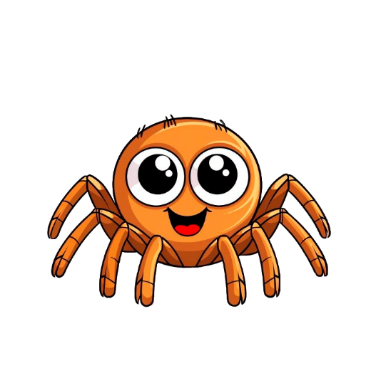


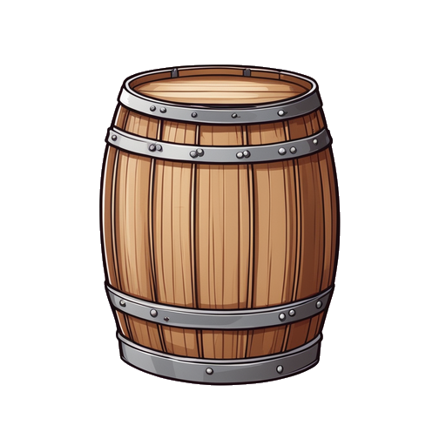

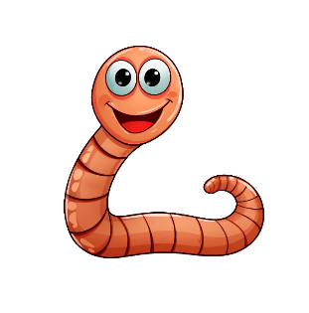

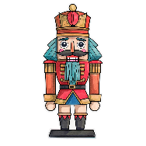

Дівчинка читає книжечку
про лускунчика.
Дівчинка на дачі п'є чай
У Вовочки в бочці – водичка
У павучка на гілочці – павутиння.
У дівчинки у баночці – черв’ячок
У пташки будиночок – на гілочці.
Бички п'ють водичку з бочок.

